Slide 1
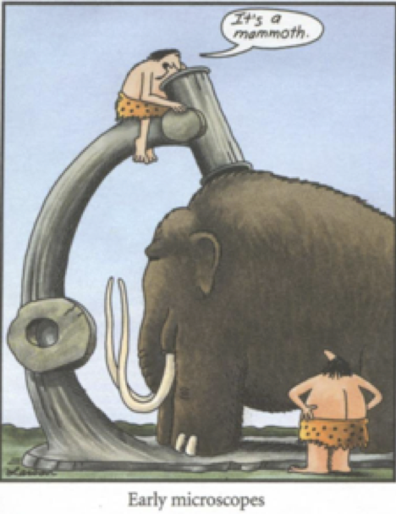
Bs.2+3: Microscoop en Microscopie
Thema 3
Organen en cellen

Slide 2
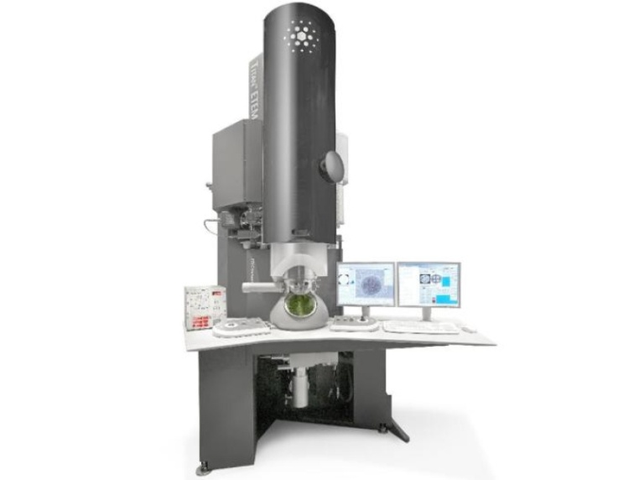
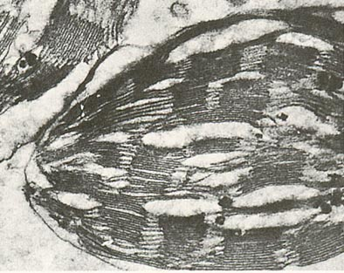
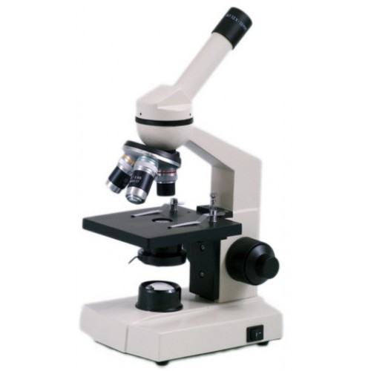
Verschillende soorten microscopen
Microscoop kan beelden vergroten
Er zijn verschillende soorten:
Electronen microscoop: vergroting tot ongeveer 1000000x
Lichtmicroscoop: vergroting tot ongeveer 600x
(op school maximaal 400x)

Slide 3
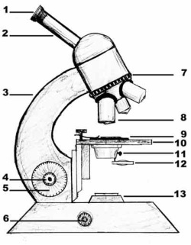
Licht microscoop
oog
Lens (oculair): vergroting
spiegel
Lens (bjectief ): vergroting
Voorwerp (preparaat)
lampje

Slide 4
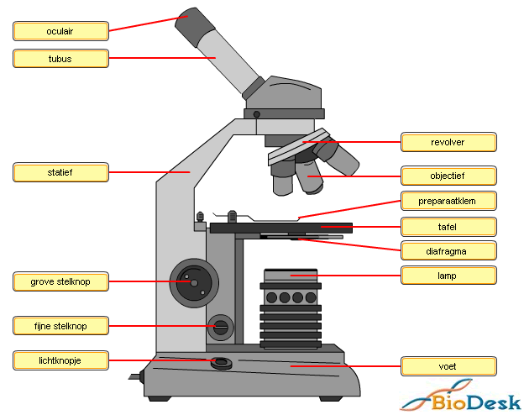
Onderdelen microscoop
https://www.youtube.com/watch?v=KmgR6vIBFI8

Slide 5
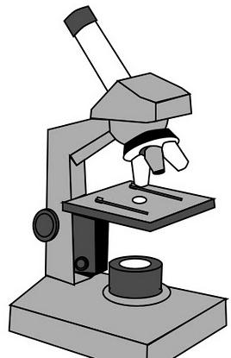
Vergrotingen
Bovenste lens, bij je oog = oculair
Onderste lens, bij de tafel = objectief
De totale vergroting bereken je zo:
Vergroting oculair x vergroting objectief
Bijvoorbeed:
Oculair= 10x objectief= 40x
totaal: (10 x 40 =) 400x vergroting

Slide 6
Maak opdracht 7 + 8 Ook het werkblad
Lees eerst basisstof 2
Maak daarna opdracht 7 + werkblad
en opdracht 8

Slide 7
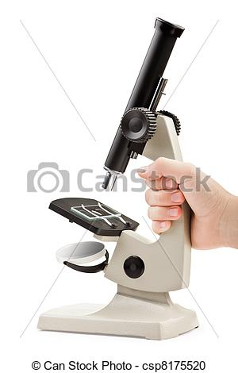
Hoe gebruik je de microscoop
1. Ophalen en neerzetten
Pak hem vast bij statief en voet
Zet hem met het statief naar je toe stevig op tafel (niet op je schrift of op iets anders).
Til hem niet op als je aan het kijken bent.

Slide 8
Hoe gebruik je de microscoop Bs.3: afb.10
2. Instellen
Draai de tafel helemaal omlaag
Draai het diafragma helemaal open
Draai het kleinste objectief voor (4x, rood)
Leg het preparaat in de klemmen/houder, boven het gaatje.
Draai de tafel helemaal omhoog tot vlak bij het objectief. Kijk van opzij!
Kijk door de microscoop. Draai langzaam met de grote schroef de tafel omlaag tot je beeld scherp is.
Draai aan de kleine schroef om het beeld nog scherper te krijgen.

Slide 9
Hoe gebruik je de microscoop Bs.3, afb. 11
3. Een grotere vergroting gebruiken
Kom niet meer aan de grote schroef, laat de tafel staan zoals hij staat!!
Draai voorzichtig het volgende objectief boven het preparaat (tot de klik)
Eén stap tegelijk: (4x → 10x of 10x → 40x)
Stel scherp door aan de kleine schroef te draaien

Slide 10
Hoe gebruik je de microscoop
4. Opruimen
Draai het kleinste objectief voor het preparaat
Draai de tafel helemaal omlaag
Doe het lampje uit.
Haal het preparaat van de tafel en lever het in of maak de glaasjes schoon.
Zet de microscoop terug in de kast.

